Slide 1
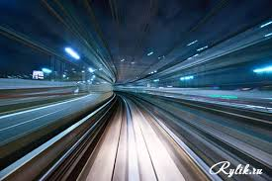
Детям о железной дороге

Slide 2

-Незнайка, сегодня мы с тобой поедем путешествовать по железной дороге!
-Что такое железная дорога?

Slide 3
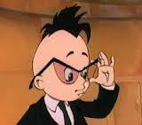
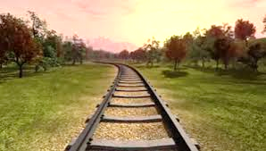
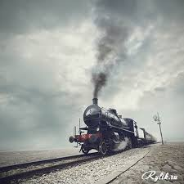
Это рельсовый путь для движения поездов, проложенный по выровненной поверхности, по железнодорожным мостам через реки, по горным тоннелям. Вдоль железной дороги расположено множество сооружений и технических объектов. Это светофоры, шлагбаумы, подстанции, станционные здания и вокзалы. Сама железная дорога состоит из шпал и рельсов. Шпалы могут быть деревянные, железобетонные или металлические, а рельсы – железные, поэтому и дорогу называют ЖЕЛЕЗНОЙ. Поезд- это локомотив и вагоны.

Slide 4

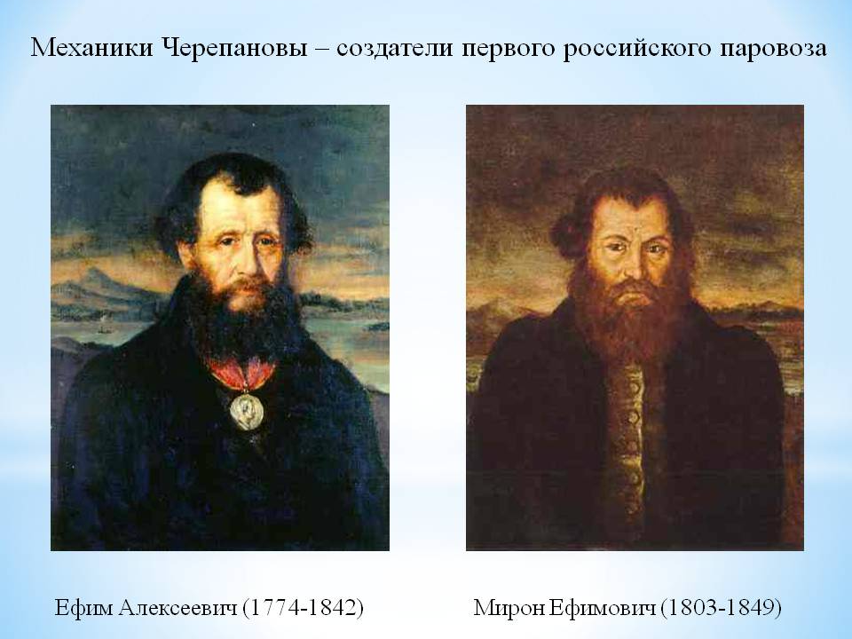
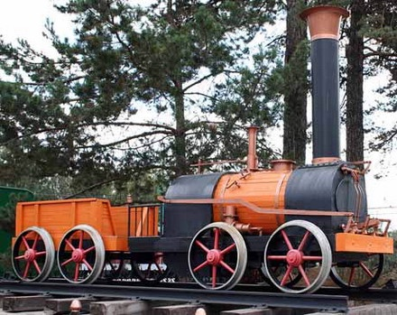
Кто же придумал железную дорогу и паровоз?
В 1803 году английский инженер Ричард Тревитик изобрел первый паровоз–он поставил паровой котел на четырехколесную тележку. В истории России первый паровоз был построен отцом и сыном Черепановыми в 1834 году. Благодаря Черепановым Россия стала второй страной в мире (после Англии), где строились свои паровозы. Первыми машинистами на железной дороге были изобретатели паровозов.

Slide 5
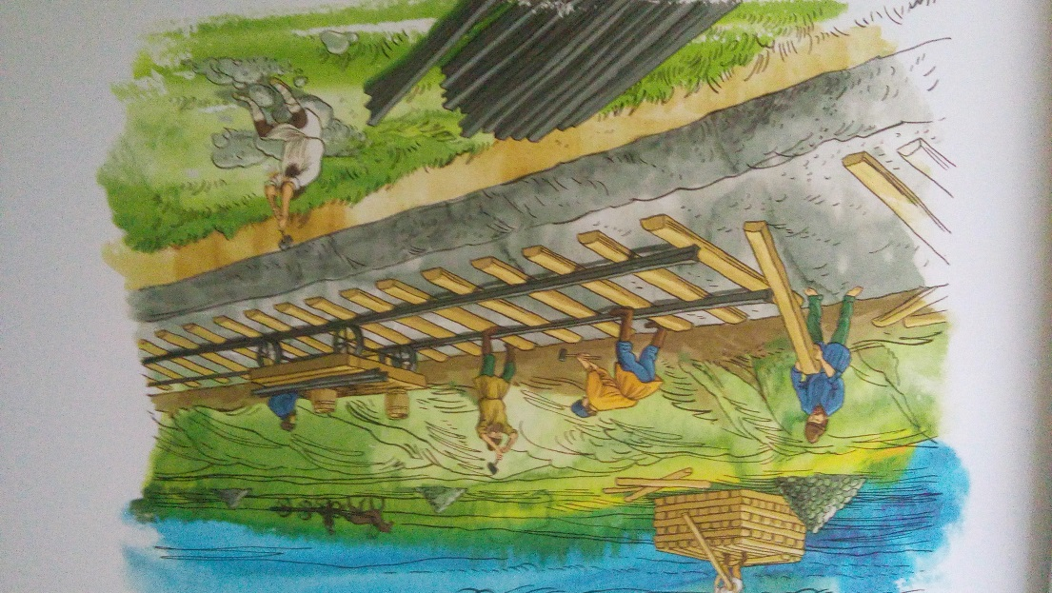
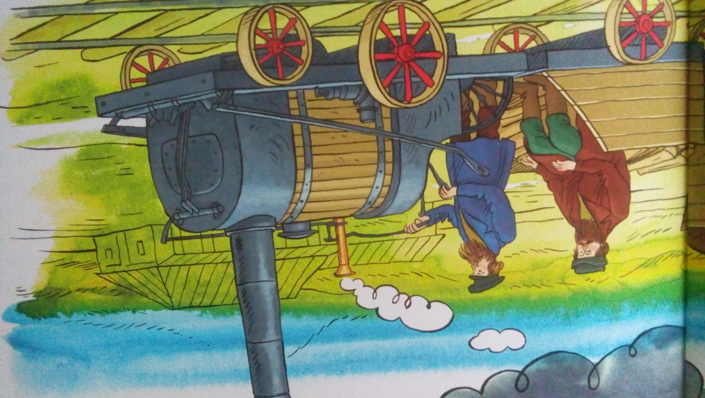
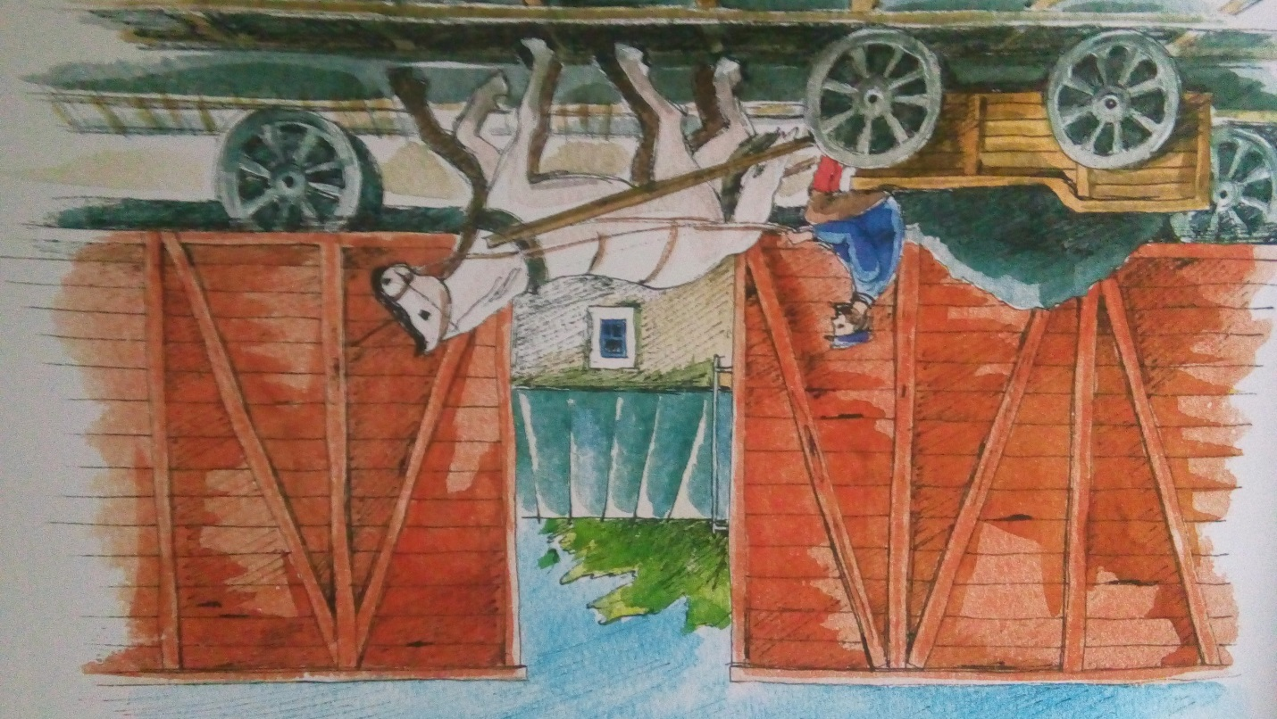
Строительство первой железной дороги осуществляли инженеры, рабочие и солдаты. Главными рабочими инструментами являлись лопаты и кирки, использовались тачки и конные повозки

Slide 6
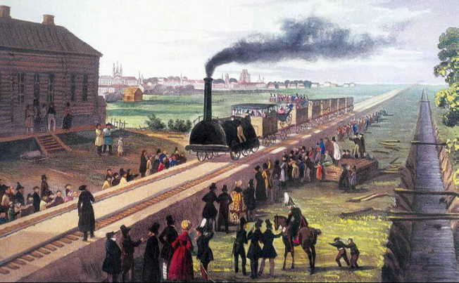
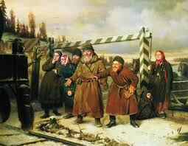
11 ноября 1837 года состоялось торжественное открытие первой в России железной дороги от Санкт-Петербурга до Царского Села. «Была суббота, горожане стекались к старой полковой церкви . Они знали, что открывается необычная железная дорога и «стальной конь, везущий сразу много карет» впервые отправится в путь. Ровно в 12 часов 30 минут крохотный локомотив дал пронзительный свисток, и восемь вагонов с благородной публикой отправились по маршруту Петербург - Царское Село».

Slide 7
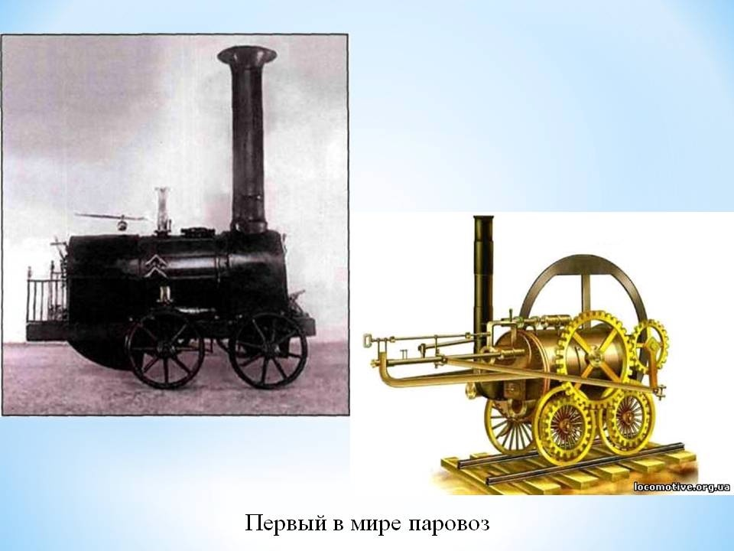
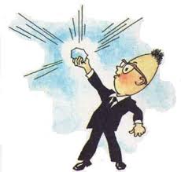
Так выглядели первые в мире паровозы

Slide 8
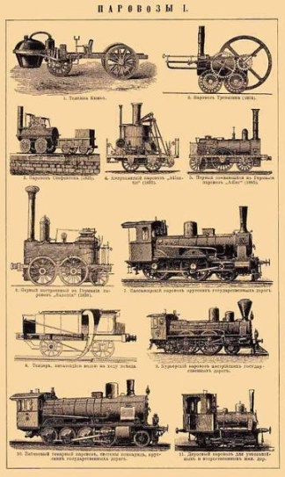
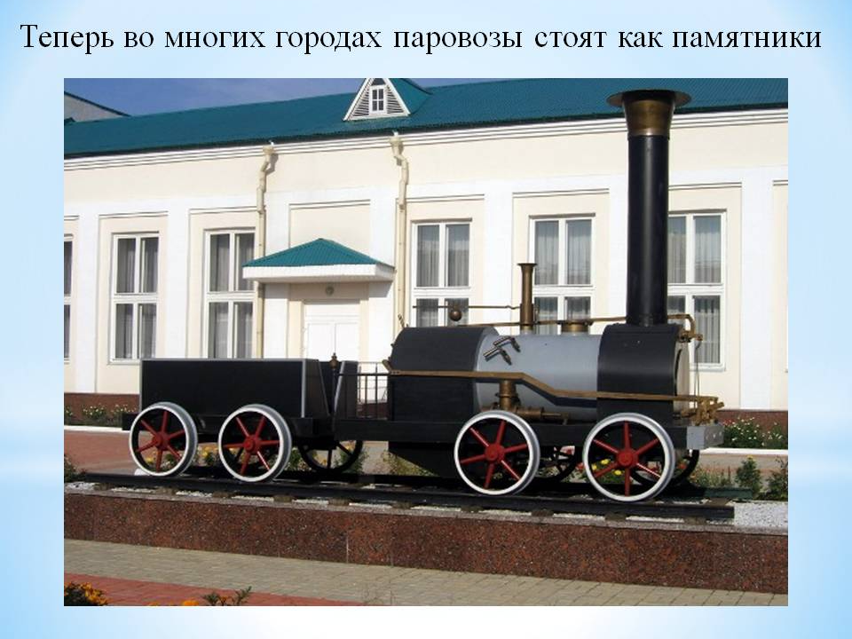

Slide 9

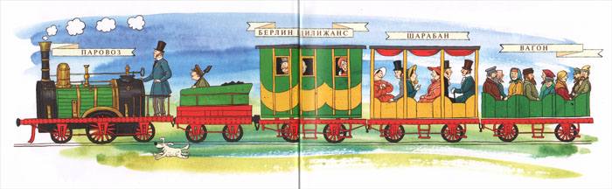
Билеты и различные вагоны на первой железной дороге

